Slide 1
Willyan Guimarães Caetano
Testes unitários com JUnit
Programador

Slide 2

Mais sobre mim
Atua há 10 anos com Java
Maior experiência com backend
Passatempos: Jogos, fotografia e quando pode viaja por aí
https://www.linkedin.com/in/willyancaetanodev

Slide 3
Objetivo do curso
Entender a motivação de escrever testes unitários
Conhecer o que é JUnit, configurar a ferramenta para a utilizar em seus projetos Java e aprofundar nos recursos que ele provê para construir testes unitários efetivos.

Slide 4
Percurso
Aula 1
Por que escrever testes unitários ?
Aula 2
Hello World, JUnit!
Aula 3
Aprofundando nos recursos

Slide 5
Percurso
Aula 4
Recursos de testes nas IDEs
Aula 5
Boas práticas
Aula 6
Conclusão

Slide 6



Dúvidas durante o curso?
> Fórum do curso
> Comunidade online (Discord)

Slide 7
Aula 1
Por que escrever testes unitários?
// Testes unitários com JUnit

Slide 8
Objetivos
Entender o que é testes unitários e sua importância

Slide 9
O que são testes unitários?
Também chamado de testes de unidade
Testar a menor unidade de código possível
Unidade: função, método, classes
Testar uma aplicação na sua menor parte
Geralmente escrito em tempo de desenvolvimento

Slide 10
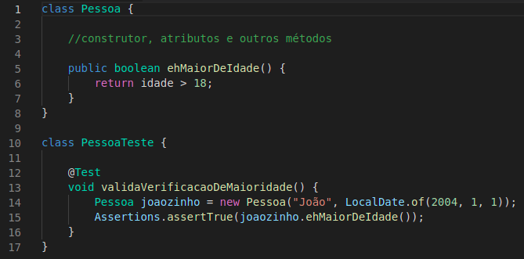
Exemplo simples

Slide 11
Por quê escrever testes unitários ?
Situações no desenvolvimento de software que mostram a importância de testes unitários
Compreender o código fonte
Corrigir bugs com segurança
Refatorar código sem introduzir bugs
Entregar com segurança uma nova feature
Notes:
Ajuda a evitar novos bugs quando há modificações no código

Slide 12
Por quê escrever testes unitários ?
Podemos ainda falar sobre:
Pirâmide de Testes – testes unitários são a base
Testes unitários como métrica de Qualidade (confiabilidade)
Cobertura de Testes
Automação na execução de testes
Cultura de agilidade

Slide 13
Referências
https://imasters.com.br/devsecops/testes-unitarios-qual-a-importancia
https://dayvsonlima.medium.com/entenda-de-uma-vez-por-todas-o-que-s%C3%A3o-testes-unit%C3%A1rios-para-que-servem-e-como-faz%C3%AA-los-2a6f645bab3
https://medium.com/cesar-update/aprendendo-a-promover-uma-cultura-de-qualidade-no-desenvolvimento-de-software-%C3%A1gil-f5a3444d88d1

Slide 14
Dúvidas durante o curso?
> Fórum do curso
> Comunidade online (Discord)

Slide 15
Aula 2
Hello world, JUnit!
// Testes unitários com JUnit

Slide 16
Objetivos
Falar um pouco sobre a história do JUnit
Falar um pouco sobre a versão atual
Configurar em projeto Maven e Gradle a ferramenta

Slide 17
Um pouco de história
Framework open source para criação de testes unitários criado por Erich Gamma e Kent Beck
Kent Beck (TDD)
Erich Gamma (Gang of Four, Design Patterns)

Slide 18

Versão atual
JUnit Platform
JUnit Jupiter
JUnit Vintage

Slide 19

Configurando JUnit nos projetos

Slide 20
Referências
https://junit.org/junit5/
https://github.com/junit-team/junit5/
https://www.baeldung.com/junit-5-gradle
https://maven.apache.org/surefire/maven-surefire-plugin/examples/junit-platform.html

Slide 21
Dúvidas durante o curso?
> Fórum do curso
> Comunidade online (Discord)

Slide 22
Aula 3
Aprofundando nos recursos
// Testes unitários com JUnit

Slide 23
Objetivos
Conhecer em detalhes os principais recursos que o JUnit provê

Slide 24
Aula 3 . Etapa 1
O básico para testar
// Testes unitários com JUnit

Slide 25
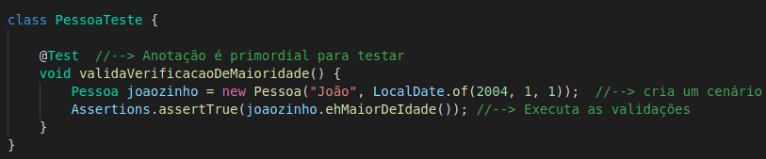
Estrutura básica

Slide 26
Referências
https://junit.org/junit5/docs/current/api/org.junit.jupiter.api/org/junit/jupiter/api/Assertions.html
https://www.tutorialspoint.com/junit/junit_using_assertion.htm

Slide 27
Dúvidas durante o curso?
> Fórum do curso
> Comunidade online (Discord)

Slide 28
Aula 3 . Etapa 2
Mais algumas asserções
// Testes unitários com JUnit

Slide 29
Referências
https://junit.org/junit5/docs/current/api/org.junit.jupiter.api/org/junit/jupiter/api/Assertions.html
https://www.tutorialspoint.com/junit/junit_using_assertion.htm

Slide 30
Dúvidas durante o curso?
> Fórum do curso
> Comunidade online (Discord)

Slide 31
Aula 3 . Etapa 3
After e Before
// Testes unitários com JUnit

Slide 32
Referências
https://www.baeldung.com/junit-before-beforeclass-beforeeach-beforeall

Slide 33
Dúvidas durante o curso?
> Fórum do curso
> Comunidade online (Discord)

Slide 34
Aula 3 . Etapa 4
Assumptions e Testes condicionais
// Testes unitários com JUnit

Slide 35
Referências
https://junit.org/junit5/docs/current/api/org.junit.jupiter.api/org/junit/jupiter/api/Assumptions.html
https://www.baeldung.com/junit-5#2-assumptions
https://mkyong.com/junit5/junit-5-assumptions-examples/
https://junit.org/junit5/docs/current/user-guide/#writing-tests-conditional-execution

Slide 36
Dúvidas durante o curso?
> Fórum do curso
> Comunidade online (Discord)

Slide 37
Aula 3 . Etapa 5
Testando exceptions
// Testes unitários com JUnit

Slide 38
Dúvidas durante o curso?
> Fórum do curso
> Comunidade online (Discord)

Slide 39
Aula 3 . Etapa 6
Ordenando testes
// Testes unitários com JUnit

Slide 40
Referências
https://junit.org/junit5/docs/current/user-guide/#writing-tests-test-execution-order

Slide 41
Dúvidas durante o curso?
> Fórum do curso
> Comunidade online (Discord)

Slide 42
Aula 4
Recursos de testes nas IDEs
// Testes unitários com JUnit

Slide 43
Objetivos
Conhecer o básico para executar testes unitários nas IDEs mais utilizadas pelo mercado

Slide 44
Aula 4 . Etapa 1
Visual Studio Code
// Testes unitários com JUnit

Slide 45
Referências
https://code.visualstudio.com/docs/java/java-testing

Slide 46
Dúvidas durante o curso?
> Fórum do curso
> Comunidade online (Discord)

Slide 47
Aula 4 . Etapa 2
Eclipse
// Testes unitários com JUnit

Slide 48
Referências
https://wiki.eclipse.org/Eclipse/Testing
https://nglauber.medium.com/junit-no-eclipse-ebd134fcf6d4
https://edisciplinas.usp.br/pluginfile.php/5768433/mod_resource/content/0/Utilizando%20JUnit%20no%20Eclipse.pdf

Slide 49
Dúvidas durante o curso?
> Fórum do curso
> Comunidade online (Discord)

Slide 50
Aula 4 . Etapa 3
IntelliJ IDEA
// Testes unitários com JUnit

Slide 51
Referências
https://www.jetbrains.com/help/idea/tests-in-ide.html

Slide 52
Dúvidas durante o curso?
> Fórum do curso
> Comunidade online (Discord)

Slide 53
Aula 5
Boas práticas
// Testes unitários com JUnit

Slide 54
Objetivos
Conhecer algumas boas práticas adotadas ao escrever testes unitários

Slide 55
Busque simplicidade
Preocupe-se com os nomes
Preocupe-se com a facilidade de leitura

Slide 56
Comece a testar cedo
Procure escrever o código de teste o mais próximo possível do código de execução.
Veja um pouco sobre TDD

Slide 57
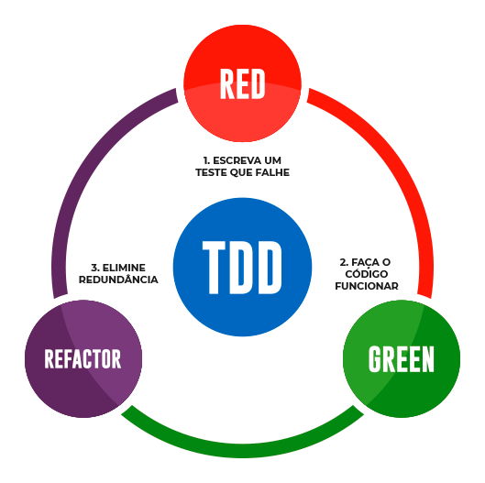
Comece a testar cedo

Slide 58
Busque padronização
Nomenclatura

Slide 59



Testes precisam ser determinísticos

Slide 60
Economize tempo automatizando
Ferramentas de cobertura de código (Jacoco)
Automatize a execução dos seus testes

Slide 61
Referências
https://www.testim.io/blog/unit-testing-best-practices/
https://devporai.com.br/5-dicas-para-escrever-bons-testes-unitarios/
https://jeziellago.medium.com/testes-boas-pr%C3%A1ticas-e-patterns-6bfe0925040

Slide 62
Dúvidas durante o curso?
> Fórum do curso
> Comunidade online (Discord)

Slide 63
Aula 6
Conclusão
// Testes unitários com JUnit

Slide 64
O que vimos até aqui ?
Motivação
Configuração
Principais recursos
Usando os recursos das IDEs
Boas práticas

Slide 65
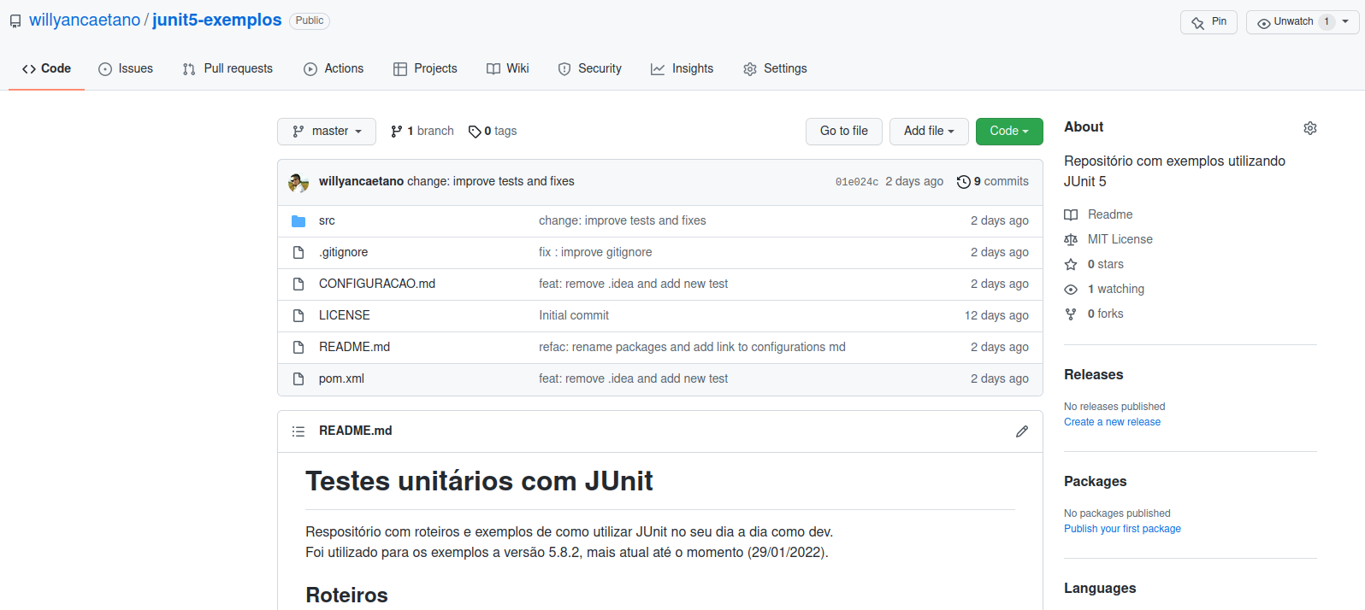
Para saber mais
willyancaetano/junit5-exemplos

Slide 66
O que vimos até aqui ?
https://junit.org/junit5
Boas práticas
Princípios FIRST
Pesquisar sobre automatizar testes

Slide 67
Dúvidas durante o curso?
> Fórum do curso
> Comunidade online (Discord)

